Slide 1

Департамент образования и науки города Москвы
Государственное бюджетное общеобразовательное учреждение
г. Москвы «Школа №1569 «Созвездие»
Школа большого города:
от возможностей к результатам
Директор школы
Воропаева Алла Викторовна

Slide 2
Постановление Правительства Москвы от 22 марта 2011 г. № 86-ПП
«О проведении пилотного проекта по развитию общего образования в городе Москве»
Единый для всех школ-участников пилотного проекта норматив финансовых затрат, установленный по высокому «гимназическому» уровню
Новая система оплаты труда (стимулирующие выплаты, требование к росту средней з/п учителей, ограничение ФОТ административно-управленческого персонала)
Обязательность независимых диагностик
Требование к массовому качественному образованию
Информационная открытость школы (наличие регулярно обновляемого сайта)
Наличие внутренней системы оценки качества образования
Наличие органа государственно-общественного управления
Самостоятельность в обмен на ответственность за результат

Slide 3
Приоритеты городской системы образования
Консолидация
Формульность
Безопасность
Развитие талантов
Город школа
Здоровьесбережение
Открытость
Социализация
На шаг впереди
Московская школа – надёжная школа

Slide 4
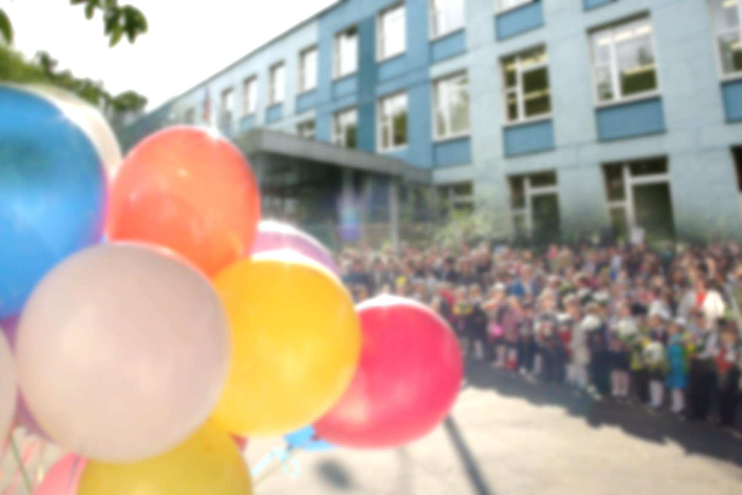
Открытость школы
Официальный сайт,
раздел «Вопрос директору школы»
Управляющий совет, ежегодный отчёт директора школы
Клубные дни,
за 2018-2019 учебный год проведено 18 клубных дней различной тематики для родителей, обучающихся и жителей района
Инициатива «Гостеприимные школы»
в течение учебного года проведено 15 семинаров по трансляции полезного опыта школы для коллег московских школ и партнёрских школ
г. Ижевска
Директорские субботы
Сетевое взаимодействие
Проект
«Московское долголетие»,
10 учебных групп по английскому языку, изобразительному искусству, фитнесу.
Более 100 участников
Социальное партнёрство
Концерты и праздники для населения района Зябликово

Slide 5
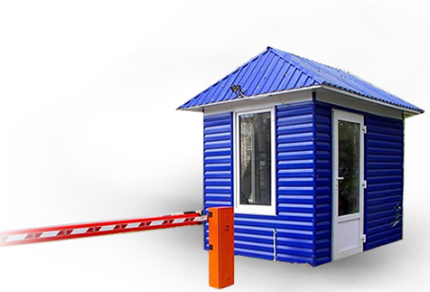
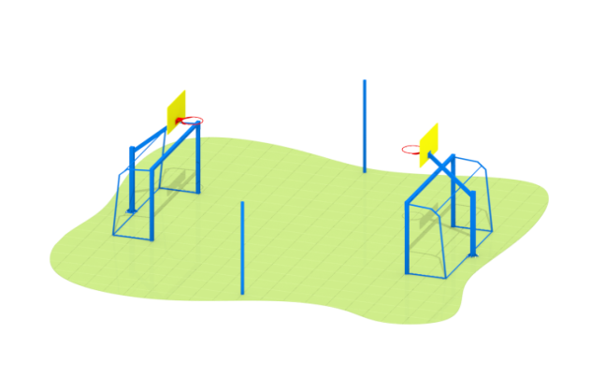

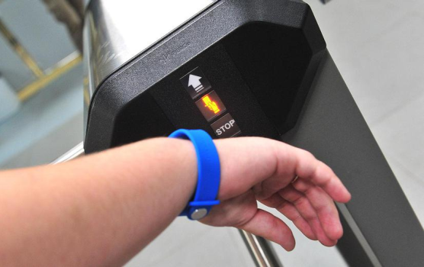

Школа сегодня безопасность, здоровьесбережение
Видеонаблюдение
Пост охраны
Спортплощадки
18
26
172
Социально –
педагогическая
служба
Психологическое сопровождение
Проход и питание
Notes:
17 + 8 Спортивные площадки приспособленные для занятий и хоккейная коробка

Slide 6
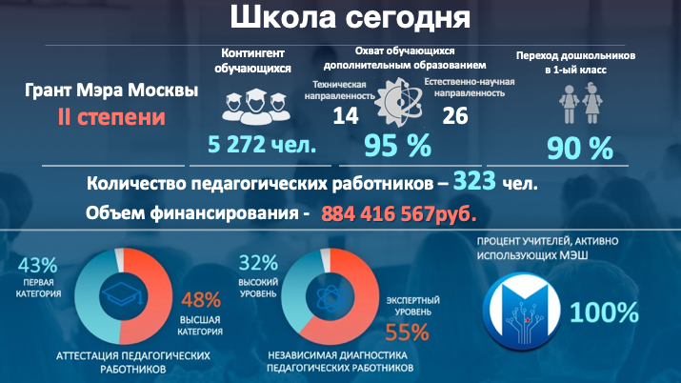

Slide 7












Школа сегодня использование ресурсов города
https://events.educom.ru/

Slide 8
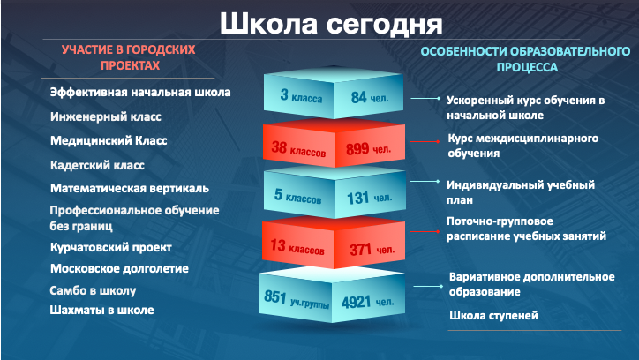

Slide 9


Школа сегодня
Развитие талантов каждого
Кол-во призёров и победителей
 | 2015-2016 | 2016-2017 | 2017-2018 | 2018-2019
Муниципальный этап ВсОШ | 109 | 130 | 136 | 138
Региональный этап ВсОШ | 8 | 10 | 11 | 16
Заключительный этап ВсОШ | 1 | 1 | 1 | 1
МОШ | 11 | 15 | 16 | 14
Олимпиада «Музеи. Парки. Усадьбы» | 13 | 116 | 183 | 274
Метапредметная олимпиада «Не прервётся связь поколений» | 8 | 8 | 13 | 24
УЧАСТИЕ В СОРЕВНОВАНИЯХ
И КОНКУРСАХ
Наименование олимпиады
2018-2019
3015 чел.
2017-2018
2826 чел.
100% охват сдачи
предпрофессионального экзамена
ПОБЕДИТЕЛИ
И ПРИЗЁРЫ – 903ЧЕЛ.
2016-2017
2114 чел.
ПОБЕДИТЕЛИ
И ПРИЗЁРЫ – 764 ЧЕЛ.
2015-2016
1803 чел.
I место – 1 чел.
II место – 2 чел.
ПОБЕДИТЕЛИ
И ПРИЗЁРЫ – 608 ЧЕЛ.

Slide 10















Школа сегодня
Образовательная и социальная успешность
Результаты ЕГЭ от 160 баллов по трем предметам
Результаты ОГЭ от 12 баллов по трём предметам
2018-2019
ОБУЧАЮТСЯ ПО СПЕЦИАЛЬНОСТЯМ:
Поступили в ВУЗы на бюджет
Вожатый - 18
Водитель авто - 87
Оператор ЭВМ - 7
Слесарь по ремонту автомобилей – 4
Электромонтаж – 3
Чертёжник – 2
Агент банка – 1
Младшая мед.сестра - 2
Оператор по перевозке документов – 3
Лаборант химического анализа - 4
135
145
168
65%
69%
76%
НАШИ ПАРТНЕРЫ

Slide 11

Девиз школы:
«Общие возможности – успех каждого!»

Slide 12
Благодарю за внимание!

